Slide 1

TITLE
DEPARTAMENTO DE CIENCIAS ECONÓMICAS, ADMINISTRATIVAS Y DE COMERCIO
TESIS PRESENTADA COMO REQUISITO PREVIO A LA OBTENCIÓN DEL TÍTULO DE INGENIERA EN FINANZAS Y AUDITORÍA, CONTADORA PÚBLICA.
“AUDITORÍA DE GESTIÓN AL PROCESO DE LOS DEPARTAMENTOS DE CRÉDITO Y COBRANZA EN LA COOPERATIVA DE AHORRO Y CRÉDITO HUAICANA, PERIODO DEL 01 DE ENERO AL 31 DE DICIEMBRE DEL 2013, UBICADA EN LA CIUDAD DE QUITO, PROVINCIA PICHINCHA”
AUTORA: ANDREA ZULAY REYES ORTEGA
Dr. Aníbal Altamirano Ing. Henry Pazmiño
DIRECTOR CODIRECTOR
SANGOLQUÍ, ABRIL 2015

Slide 2

Capítulo I: Aspectos Generales
Capítulo III: Análisis Situacional
Capítulo II: Antecedentes de la Empresa
Capítulo IV: Metodología de la Auditoría de gestión
Capítulo V:
Caso Práctico
Capítulo VI: Conclusiones y Recomendaciones
Cooperativa de Ahorro y
Crèdito Huaicana Cía. Ltda.

Slide 3
Planteamiento del problema
Manuales entregados una sola vez.
Falta de firmas de garantes en renovación de préstamos
Deudas mayores a un año
Realizar una Auditoría de Gestión al proceso de los departamentos de Crédito y Cobranza en la Cooperativa de Ahorro y Crédito Huaicana, la cual permita identificar, evaluar la eficiencia y eficacia de las actividades, con la finalidad de mejorar las operaciones de la institución y tomar decisiones adecuadas.
* Realizar la Planificación Preliminar que permitirá identificar y recopilar información de los procesos de Crédito y Cobranzas.
* Elaborar la Planificación Especifica con la finalidad de evaluar el Sistema de Control Interno y medir el riesgo de control.
* Aplicar indicadores de gestión al Departamento de Crédito y Cobranzas.
* Elaborar un informe de los resultados obtenidos mediante la aplicación de los indicadores de gestión.

Slide 4
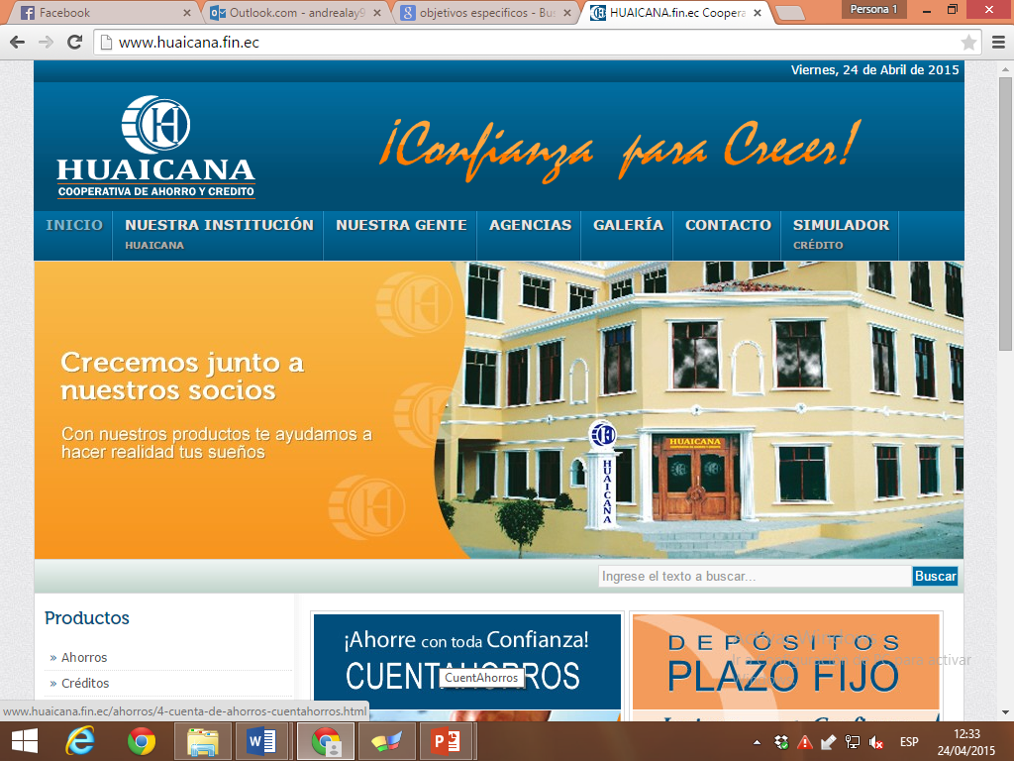

Slide 5
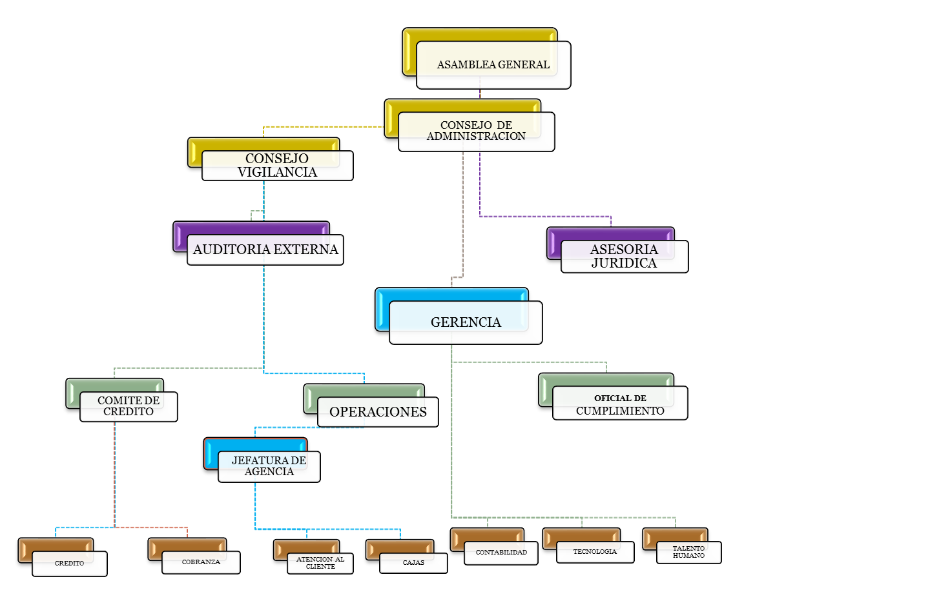
Estructura Organizacional

Slide 6
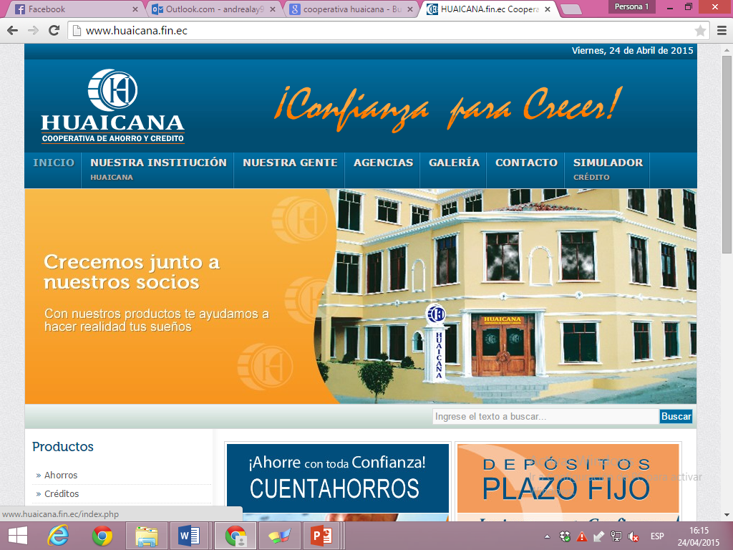
Direccionamiento Estratégico
Fomentar el progreso económico y social de las parroquias rurales del cantón Quito.
Después de 5 años ser una de las corporaciones más sólidas, liderando la presencia en el mercado financiero definido, alcanzando en todos nuestros procesos altos niveles de eficiencia y eficacia.
Transparencia en la información de actividades desarrolladas por la Cooperativa
Desarrollo integral del asociado
Fomento de la economía solidaria.
Fomentar la Educación Cooperativa.
Brindar servicios complementarios de tipo personal y ayuda social.
Capacitación de recursos económicos de los socios y promover su desarrollo económico y social mediante el esfuerzo propio y l ayuda mutua

Slide 7
Análisis Situacional
Departamento de Crèdito
Información de tipo de Crédito
Departamento de Cobranzas
Calificación de la cartera vencida
Operaciones de cobro
Provisión de cartera vencida
Actualización de cartera vencida
Evaluación
Aprobación
Seguimiento

Slide 8




Macroentorno
Proveedores
Clientes
Competencia
Microentorno
Político
Económico
Legal
Social
Tecnológico

Slide 9


Factor Político
La Cooperativa Huaicana no ha presentado un desequilibrio económico
Estrategias y políticas a fin de brindar servicios oportunos y de calidad a sus socios
Factor Económico
El índice de inflación en el periodo 2014 se ha mantenido estable permitiendo a la Cooperativa planificar sus operaciones crediticias
El incremento de la tasa de interés pasiva es beneficioso para la Cooperativa ya que los socios incrementaran su capacidad de ahorro
Influencias Macroeconómicas

Slide 10
Influencias Macroeconómicas
Factor Social
Contribuye con la sociedad al otorgar créditos a menores tasas de interés que el mercado financiero a los más necesitados
Factor Legal
Modificación de estructuras políticas de años anteriores dando mayor importancia al Cooperativismo
Factor Tecnológico
Invierte en un sistema de información computarizado en red denominado SADFYN (Sistema de Administración Financiera para Cooperativas)

Slide 11


Influencias Microeconómicas
Clientes
Proveedores
Empresa Eléctrica Quito S.A.
Empresa Metropolitana de Agua Potable y Saneamiento
Puntonet
Corporación Nacional de Telecomunicaciones
Systecoop
G4S Secure Solutions Ecuador Cía. Ltda.

Slide 12



Influencias Microeconómicas
* COAC Ana de Nayón Ltda.
* COAC 23 de Julio
* COAC 29 de Octubre
* COAC “El Sagrario”
Competencia
Cuenta de ahorros
Créditos
Depósitos a plazo fijo
Servicios
Productos
Microcréditos
Crédito hipotecario
Crédito Ordinario
Crédito Extraordinario
Retiros en cheques a terceros
Depósitos a nivel nacional
Transferencias entre cuentas
Recaudación de servicios básicos

Slide 13


METODOLOGÍA DE LA AUDITORÍA DE GESTIÓN
Concepto
Importancia
Examen completo que se realiza a una empresa a fin de analizar el desempeño de las diferentes áreas
Las empresas pueden solucionar de manera eficiente los problemas que se presentan dentro del ámbito económico, social, político, y ecológico
Objetivos
Determinar si la función o actividad bajo examen podría operar de manera más eficiente, económica y efectiva
Identificar las áreas de reducción de costos, mejorar los métodos operativos e incrementar la rentabilidad
Establecer el grado en que la entidad y sus servidores han cumplido adecuadamente los deberes y atribuciones que les han sido asignados

Slide 14
METODOLOGÍA DE LA AUDITORÍA DE GESTIÓN
Planificación
Ejecución
Comunicación de Resultados
Planificación Preliminar: Riesgo Inherente
Planificación Especifica: Riesgo de Control
Archivo Permanente
Programas de Auditoría
Pruebas de Auditoria
Papeles de Trabajo
Evidencia
Hallazgos
Riesgo de detección
Archivo Corriente
Borrador del Informe de Auditoría
Informe de Auditoría definitivo

Slide 15




Riesgo Inherente
Es la susceptibilidad del saldo de una cuenta o clase de transacciones a una exposición errónea
Riesgo Control
El riesgo de control es el riesgo de que los sistemas de control estén incapacitados para detectar o evitar errores o irregularidades significativas en forma oportuna.
Riesgo Detección
Es el riesgo de que los procedimientos sustantivos no detecten errores
METODOLOGÍA DE LA AUDITORÍA DE GESTIÓN

Slide 16



Construcción de Indicadores
Relevancia
Verificable
Clasificación
Cuantitativos.- Son mediciones de datos concretos es decir valores y cifras establecidas
Cualitativos.- Percepción de las personas para medir el impacto de un proyecto evaluando sus efectos a corto y largo plazo
Indicadores de Gestión
El indicador es la identificación de la realidad que se pretende transformar
Cuantificables
Coste/eficacia
METODOLOGÍA DE LA AUDITORÍA DE GESTIÓN

Slide 17

“AUDITORÍA DE GESTIÓN AL PROCESO DE LOS DEPARTAMENTOS DE CRÉDITO Y COBRANZA EN LA COOPERATIVA DE AHORRO Y CRÉDITO HUAICANA, PERIODO DEL 01 DE ENERO AL 31 DE DICIEMBRE DEL 2013, UBICADA EN LA CIUDAD DE QUITO, PROVINCIA PICHINCHA”

Slide 18

Planificación Preliminar
Programa Preliminar de Auditoría
Riesgo Inherente

Slide 19


Planificación Específica
Programa Específico de Auditoría
Riesgo de Control

Slide 20


Ejecución
Programa de Ejecución de Auditoría
Hallazgo

Slide 21
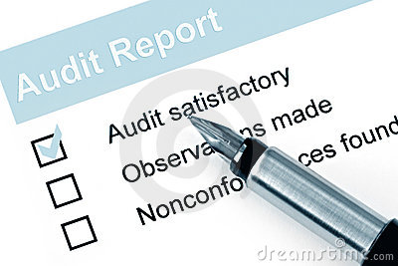

Comunicación de Resultados
Informe de Auditoría

Slide 22


Conclusiones
Permitió identificar las deficiencias a las que se exponen los departamentos de Crèdito y Cobranzas de la Cooperativa Huaicana, determinando la eficacia y eficiencia de sus procesos.
Con este trabajo se pretende mejorar la capacidad de la Cooperativa para poder enfrentar los cambios constantes, a través de sus fortalezas, debilidades y el grado de eficiencia, eficacia de la actuación administrativa, con el propósito de obtener información relevante, tanto para reportar como para contribuir a los niveles directivos y ejecutivos, que permita alcanzar los objetivos y metas institucionales.
La auditoría de Gestión es una herramienta aplicada a cualquier tipo de Institución cuyo objetivo es evaluar los subprocesos y procesos efectuados durante un periodo, a fin de reducir costos y eliminar aquellas actividades innecesarias desarrolladas por las Compañías.
El desarrollo de la Auditoría de Gestión a la Cooperativa de Ahorro y Crédito Huaicana Cía. Ltda., me permitió aplicar todos los conocimientos adquiridos en la Carrera de Ing. Finanzas y Auditoría.

Slide 23


Recomendaciones
Al Comité de Crédito de la Cooperativa de Ahorro y Crédito Huaicana Cía. Ltda., poner en práctica las recomendaciones indicadas en el Informe de Auditoría, ya que de esta manera podrán lograr que los procesos desarrollados sean eficientes y eficaces logrando el cumplimiento de metas y objetivos planteados por la Institución.
Realizar Auditorías de Gestión y Externas una vez al año, con la finalidad de conocer la realidad de los procesos de la Cooperativa y poder tomar acciones preventivas y correctivas a las falencias identificadas.
Es necesario que los manuales y políticas de los departamentos de Crédito y Cobro se encuentren al alcance del personal de la Cooperativa con el fin de que tengan conocimiento de sus funciones a desempeñar y su trabajo sea óptimo.
La Gerencia y los Jefes de los departamentos de Crédito y Cobro analizarán las deficiencias encontradas tomando decisiones que eviten conflictos en el futuro.

Slide 24


